Slide 1

Исследовательская работа по теме
«Статистика Чувашии в годы Великой Отечественной войны »
Выполнила: ученица 9Б класса
Гаврилова Софья Ильинична
Руководитель: учитель математики
Тимакова Н.В.

Slide 2
Оглавление
1.Введение
2.Экономика республики в годы ВОВ
а) Промышленность
Задачи
б) Сельское хозяйство
задачи
в) Строительство
Задачи
г) Демография
Задачи
3.Заключение
4.Список использованной литературы

Slide 3
Введение:
В годы Великой Отечественной войны статистика играла важную роль в управлении экономическими и социальными процессами на территории Чувашской АССР. Сбор и анализ данных позволяли эффективно распределять ресурсы, мобилизовать население и обеспечивать бесперебойную работу предприятий. Несмотря на трудности военного времени, статистические органы продолжали функционировать, предоставляя ценную информацию для принятия решений. Статистика тех лет отражает героизм и самоотверженность народа, а также вклад региона в общую победу над фашизмом.

Slide 4
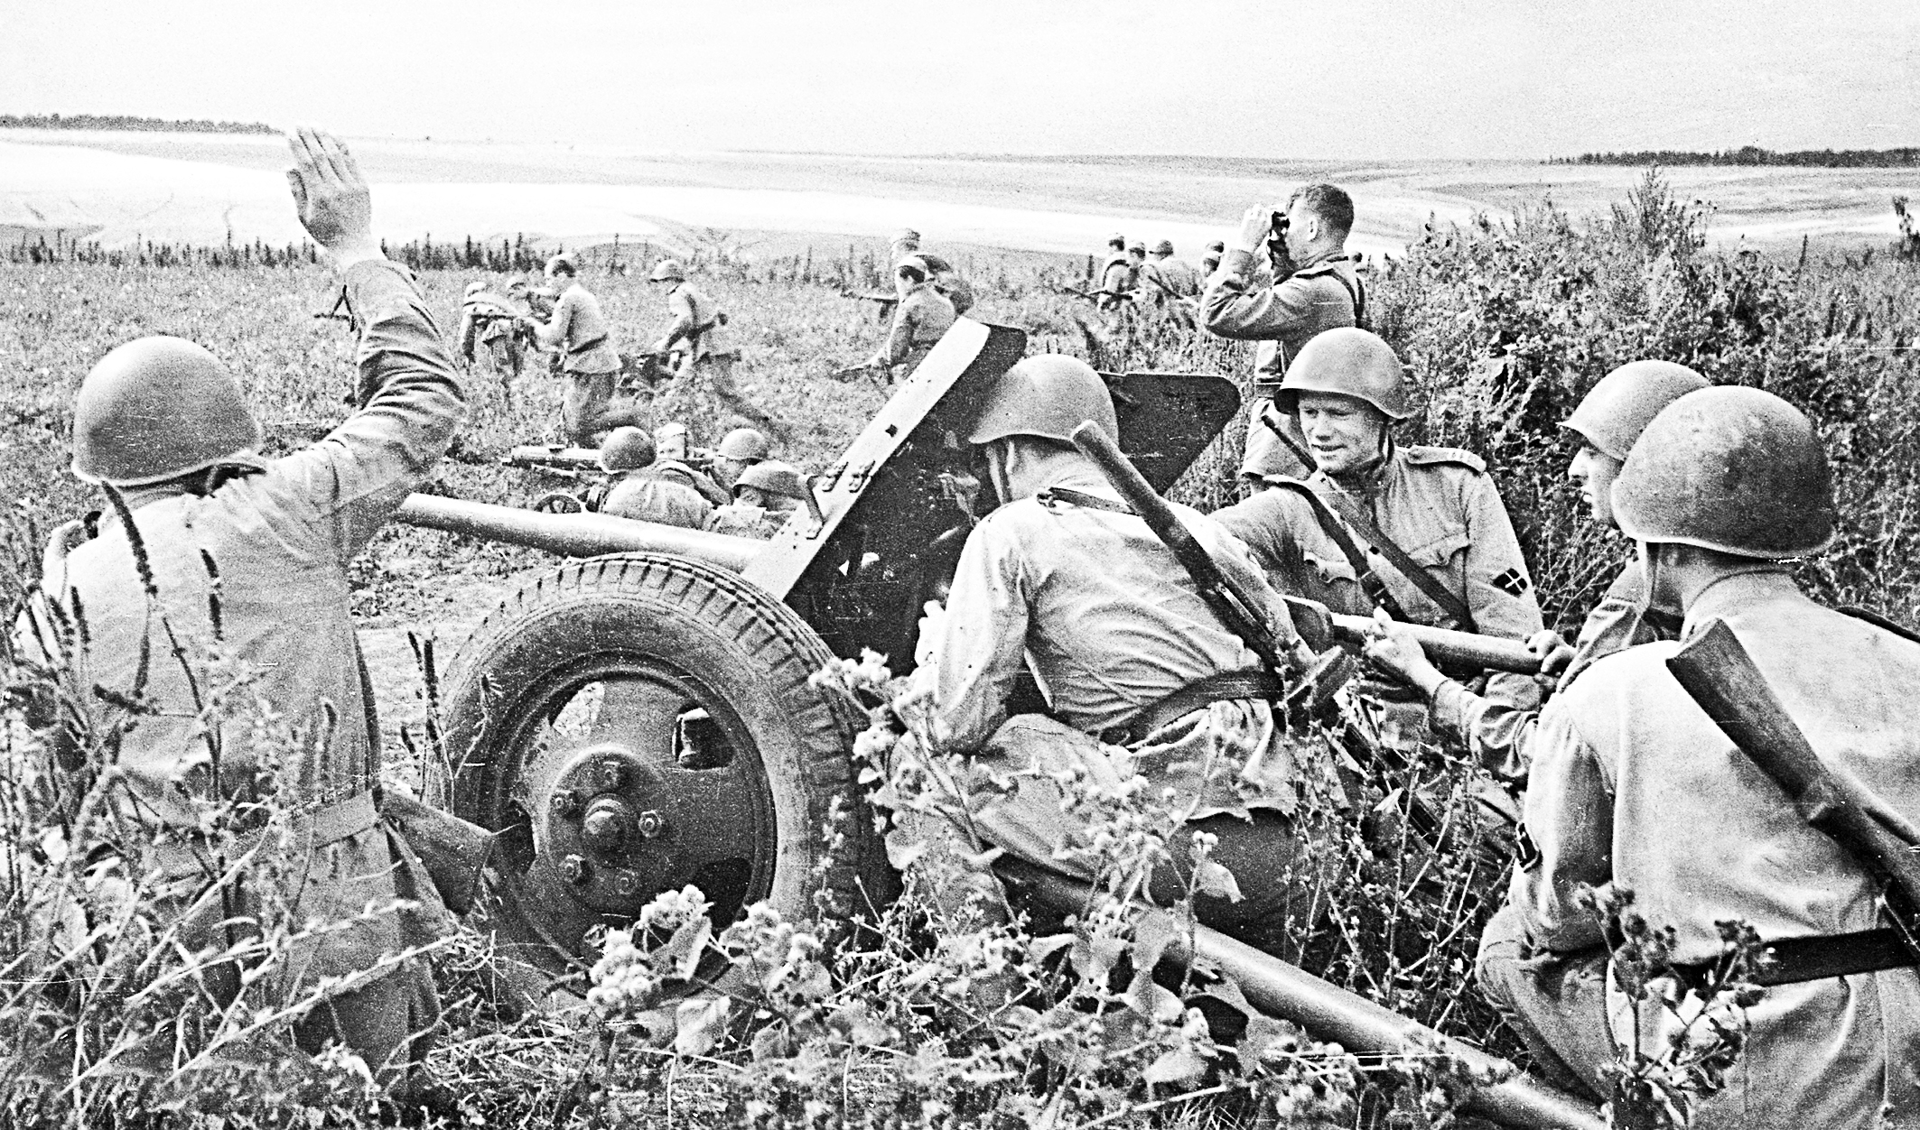
Цель:
- Исследовать и проанализировать статистические данные, касающиеся различных аспектов жизни в Чувашской АССР в период Великой Отечественной войны (1941–1945 гг.), используя методы математики.

Slide 5
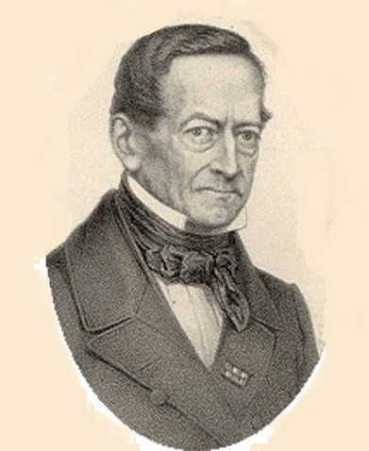
Задачи проекта:
1. Изучить доступные исторические источники и литературу по теме.
2. Собрать и систематизировать статистические данные по ключевым показателям военного периода в Чувашии ( численность населения, промышленное производство, сельское хозяйство, демография).
3. Применить математические методы анализа данных (сравнения, вычисления процентов, средних значений и др.) для выявления тенденций и закономерностей.
4. Представить некоторые результаты исследования в виде графиков, диаграмм и таблиц.
5. Сделать выводы о влиянии войны на различные сферы жизни республики.

Slide 6
Промышленность
Задача: Предприятия Чувашии в годы ВОВ, были представлены различными отраслями, включая машиностроение, легкую промышленность, пищевую промышленность, деревообрабатывающую и химическую промышленность. Определите, какие отрасли промышленности были наиболее развиты в Чувашии в годы Великой Отечественной войны на основе представленных данных о предприятиях, введённых в эксплуатацию.
1. Чебоксарский завод электроаппаратуры (1941 г.)
2. Чебоксарский винкомбинат (1941 г.)
3. Алатырская гармонно-лыжная фабрика (1941 г.)
4. Цивильская хлопчатобумажная фабрика (1942 г.)
5. Сундырская хлопчатобумажная фабрика (1942 г.)
6. Чебоксарская чулочная фабрика (1942 г.)
7. Алатырская обувная фабрика (1942 г.)
8. Чебоксарская лентоткацкая фабрика (1942 г.)

Slide 7
9. Алатырская махорочная фабрика (1942 г.)
10. Чебоксарская кондитерская фабрика (1943 г.)
11. Канашский мотороремонтный завод (1944 г.)
12. Шумерлинский деревообделочный завод (1944 г.)
13. Заволжская электростанция (1944 г.)
14. Чебоксарский мясокомбинат (1944 г.)
15. Чебоксарская швейная фабрика им. Ленина (1945 г.)
Решение: Составим ряд:1941,1941,1941,1942, 1942, 1942, 1942, 1942, 1942,1943,1944,1944,1944,1945
Используя статистическую характеристику, как мода ряда, можно сделать вывод, что большинство предприятий, в период войны, были введены в эксплуатацию в 1942 году.

Slide 8
Задача:Дана таблица. Какая из отраслей промышленности более развивалась в годы войны в Чувашии?

Slide 9
Вывод:
В годы Великой Отечественной войны наиболее интенсивно развивавшейся отраслью в Чувашии было машиностроение. Этот сектор играл ключевую роль в производстве деталей и комплектующих для военной техники, такой как танки, самолеты и другая боевая техника. Заводы Чувашии активно работали над выполнением оборонных заказов, обеспечивая фронт необходимыми механизмами и запчастями. Одним из первых к выпуску оборонной продукции в 1941 году также приступил Чебоксарский электроаппаратный завод. Делали установочные изделия для танков и самолётов, реле и автоматику, морскую электроаппаратуру.
На Канашском вагоноремонтном заводе открылось несколько специальных цехов по выпуску боеприпасов, ремонту и строительству бронепоездов и бронетранспортеров На Алатырском паровозоремонтном заводе также ремонтировали паровозы и железнодорожные вагоны, изготавливали артиллерийские снаряды, бронепоезда и бронетранспортёры. Следует отметить, что огромная нагрузка легла на железнодорожный транспорт. Увеличилась пропускная способность узлов, станций и разъездов. В это же время были проложены десятки километров подъездных железнодорожных путей, построена дорога протяжённостью более 190 километров, 565-метровый деревянный мост через р. Сура. Существенной перестройке подверглись работа Козловского домостроительного завода и Шумерлинского деревообрабатывающего комбината. Они стали производить материальные части для самолетов. Свой значительный вклад внесли Чебоксарская прядильно-ткацкая фабрика, Чебоксарская швейная фабрика, Чебоксарская техно-ткацкая фабрика, Чебоксарская макаронная фабрика, Чебоксарский хлебокомбинат и другие организации. Всего за годы войны в Чувашии было построено и введено в эксплуатацию более 90 различных промышленных объектов, которые приближали Победу. Их мощности позволили в три раза превзойти довоенный уровень её выпуска.

Slide 10
Сельское хозяйство

Slide 11
Задача: Площадь посевов: Перед началом войны общая площадь посевных полей в Чувашии составляла 606,7 тысяч гектаров. В 1945 году посевная площадь стала 596,5 тыс. гектаров.
На сколько процентов снизилась посевная площадь? Решение: 1способ. 606,7 - 100% ; 596,5 – х% 1)606,7:100=6,067-1%
2) 596,5:6,067=98,32
3) 100-98,32=1,68%
2. Если бы удалось сохранить довоенную урожайность, сколько гектаров дополнительно потребовалось бы засеять для выполнения плана?
Решение : 606,7-596,5=10,2 тыс.гектаров

Slide 12
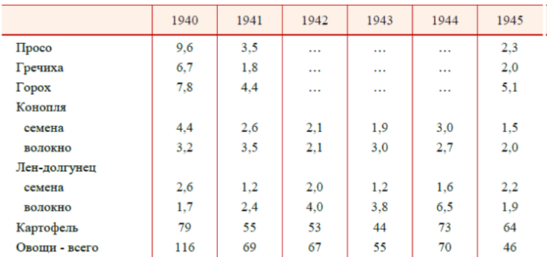
Задача: В годы Великой Отечественной войны сельское хозяйство Чувашии столкнулось с серьезными трудностями. В 1943 году, несмотря на все усилия, урожайность картофеля составила всего 44 центнеров с гектара. Однако уже в 1944 году, благодаря внедрению новых агротехнических методов и мобилизации всех ресурсов, урожайность удалось повысить до 73 центнеров с гектара. На сколько процентов увеличилась урожайность картофеля в 1944 году по сравнению с 1943 годом?
Решение: 1) ( 73*100):44=приближенно 166 2)166-100=66

Slide 13
Поголовье скота на начало года(тыс.голов)
 | 1941 | 1942 | 1943 | 1944 | 1945
Коровы | 101,7 | 102,7 | 108,5 | 115,8 | 120,7
Свиньи | 95,2 | 112,2 | 142 | 140,5 | 115,5
Овцы и козы | 510,2 | 436,6 | 524,8 | 594,9 | 517,8

Slide 14
Из этой таблицы возьмем данные и построим график. Построение графика на основе данных о поголовье скота позволяет наглядно представить динамику изменений численности различных видов животных в течение определенного периода времени. Для анализа построенного графика можно рассмотреть несколько ключевых аспектов: Изменение численности каждого вида скота; соотношение между видами скота; темпы роста и сокращения; сезонность и внешние факторы; прогнозирование

Slide 15
Задача : Самоотверженный труд работников сельского хозяйства в годы войны позволил бесперебойно снабжать армию и тыл продовольствием. За четыре года войны колхозное крестьянство Чувашии сдало государству больше, чем за четыре предвоенных года, хлеба – на 6086 тысяч пудов, мяса – на 121 тысячу пудов, молока - на 779 тысяч литров, шерсти – на 25 тысяч пудов, картофеля – на 1206 тысяч пудов, овощей – на 780 тысяч пудов, махорки – на 15 тысяч пудов.
Чтобы перевести литры молока в пуды, нам нужно учесть плотность молока. Плотность молока примерно равна 1,03 кг/л. Один пуд равен 16,38 кг.
779000*1.03=802370 кг; 802370:16,38 приближенно = 48 980 кг =49 тыс. пудов
- Хлеб: +6 086 тыс. пудов ;- Мясо: +121 тыс. пудов ;- Молоко: +49тыс.пудов
- Шерсть: +25 тыс. пудов ;- Картофель: +1 206 тыс. пудов ;- Овощи: +780 тыс. пудов ;- Махорка: +15 тыс. пудов

Slide 16
ДЕМОГРАФИЯ
Задача. На 17 января 1939 года по данным переписи населения на территории Чувашской АССР проживало 1078,1 тыс. человек. За годы Великой Отечественной войны с территории Чувашии в ряды вооруженных сил СССР было мобилизовано более 208 тысяч ее жителей. Какая это часть населения?
Война оборвала жизни более 100 тыс. наших земляков. Какая часть не вернулась? Решение: 1078,1:208 приближенно равно 5,1. Значить не вернулась 5 часть населения республики.208:2 приближённо =2 .Значит каждый второй ,из ушедших не вернулся.
Задача:В годы Великой Отечественной войны из Красночетайского района на фронт ушли 8020 человек, 4306 из них – не вернулись в родные дома. Это огромное количество, оно составляет более половины ушедших на фронт людей. Какую часть ушедших на фронт людей из Чувашии составляли ушедшие на войну красночетайцы? Какая часть не вернулась?
Так как было призвано 208 тысяч. Чтобы узнать, какую часть из них составляли наши земляки, я посчитала: 8020 : 208 000 х 100% = 3.86%
2)802064304=1,86
Ответ: Наши земляки составляли почти четыре процента от всех ушедших на фронт людей нашей республики. Более половины ушедших на фронт людей не вернулось.

Slide 17
Однако, были люди, которые оставались в тылу, а именно – женщины, дети и старики. Они всячески помогали фронту, передавали еду и теплую одежду. Некоторые из них ушли на строительство Сурского рубежа. Всего в Чувашии было мобилизовано 171 000 рабочих, 13 000 человек конных. Ежедневно на строительстве трудились в среднем 85 тысяч человек, а в отдельные периоды это количество доходило и до 110 тысяч человек. На строительстве также принимали участие множество жителей Красночетайского района.
Сурский и Казанский рубежи для обороны от фашистских захватчиков строились в Чувашии с 28 октября 1941-го по 21 января 1942 года. На строительстве рубежей трудились треть трудоспособного населения республики по состоянию на 1 октября 1941 года. Мобилизации подлежали жители ЧАССР «не моложе 17 лет, физически здоровые». По факту же привлекались 15 и 16-летние. Всех трудоспособных (преимущественно женщин) практически со всех районов Чувашии свозили на рытье окопов и противотанковых рвов. Работали по 10 часов в день без выходных, было очень тяжело. А еще голод и холод – пришли 40-градусные морозы.
Решение следующей задачи поможет нам увидеть в «цифрах» какой трудовой подвиг совершили наши земляки при строительстве этих рубежей

Slide 18
Задача. Выполните устно вычисления и заполните пропуски в тексте. (Выберите подходящие ответы:1621459; 13 660; 85000; 110000; 380; 3000000000; 1600; 1500; 80) На строительство Сурского и Казанского рубежей всего было мобилизовано 32429*50= 1621450 рабочих, 341,5*40= 13660 человек конных. Ежедневно на строительстве трудились в среднем 8,5*10000= 85000 человек, а в отдельные периоды эта цифра доходила до 2000*50=110000человек. И за 45 дней сделали практически невозможное – построили 760*0,5=380 километров оборонительных конструкций. Объем вынутой земли составил 0,6*5000000000= 3000000000 кубических метров, отстроено 800: 0,5=1600 огневых точек (дзотов и площадок), 30*0,5*100 =1500 землянок и 0,4*200= 80 км окопов с ходами сообщений, противотанковых рвов.
За значительный вклад жителей города и в достижение Победы в Великой Отечественной войне 1941-1945 годов, обеспечение бесперебойного производства военной и гражданской продукции на промышленных предприятиях, проявленные при этом массовый трудовой героизм и самоотверженность, г.Чебоксары присвоено звание Город трудовой доблести»

Slide 19
Заключение
Изучение статистики Чувашии в годы Великой Отечественной войны актуально по нескольким причинам. Во-первых, это позволило мне глубже понять экономические и социальные процессы, происходившие в регионе в сложное военное время. Во-вторых, статистика наглядно демонстрирует вклад Чувашии в Победу, показывая мобилизацию ресурсов и усилий населения. В-третьих, исследование статистических данных помогает осмыслить исторические уроки, важные для современного управления и планирования.
Этот проект демонстрирует, как использование математических методов анализа данных позволяет выявить важные тенденции и закономерности в развитии экономики региона в условиях военного времени. Построенные графики помогают наглядно представить динамику изменения ключевых показателей, а проведенный анализ способствует лучшему пониманию исторических процессов. Эта тема способствует сохранению памяти о подвигах предков и воспитанию патриотизма у молодого поколения.

Slide 20
Некоторые статистические данные о Чувашии в годы Великой Отечественной войны (1941–1945):
Мобилизация: из Чувашии на фронт были призваны более 208 тыс. жителей, или пятая часть населения республики. Каждый второй (106 тыс. человек) не вернулся домой.
Награды: 54 тыс. человек награждены боевыми орденами и медалями, свыше 3,2 тыс. красноармейцев удостоены медали «За взятие Берлина». Звания Героя СССР удостоен 71 земляк и 22 воина чувашской национальности, родившиеся и проживавшие за пределами Чувашии, 16 человек являются полными кавалерами ордена Славы.
Труд в тылу: более 120 тыс. земляков награждены медалью «За доблестный труд в Великой Отечественной войне 1941–1945 гг.», свыше 400 передовиков промышленности, транспорта и сельского хозяйства были удостоены орденов и медалей Советского Союза.
Эвакуация: в республику было перебазировано оборудование 28 заводов, фабрик, цехов. В 1941–1942 годах в Чувашию прибыло более 70 тыс. эвакуированных, в числе которых было около 27,7 тыс. детей.
Сельское хозяйство: накануне войны сельские жители составляли 87,8% всего населения. Около 150 тыс. селян были призваны на фронт, из них более 80 тыс. не вернулись. За первый год войны численность трудоспособных колхозников сократилась на 58%.

Slide 21
Список литературы
1. В.Г.Орлов и другие “Красночетайцы на фронтах Великой Отечественной войны ”, изд. Калем, 2005г.
Интернет ресурсы:
1.http://www.xn--21-9kcmebub0ayk5b.xn--p1ai/virtualnyj-metodicheskij-kabinet/pedagogam.html(виртуальный методический кабинет)
2.https://21.rosstat.gov.ru( Статистика Чувашии в годы ВОВ)
3. https://fs01.cap.ru/www21-11/www21-11/gcheb-kult/news/2022/01/28/8afafa4a-0ef7-468c-98f4-dfcc9ea3112f/spravka.pdf(Историческая справка по городу Чебоксары в 1941-1945 гг. (города Ордена Трудового Красного Знамени) «Чебоксары – город трудовой доблести)
4. https://news.rambler.ru/other/44105281-voyna-chuvashiya-1941-1945-gg/(сборник «Статистика Чувашии в годы Великой Отечественной войны»)
5.https://ru.wikipedia.org/wiki/%D0%A7%D1%83%D0%B2%D0%B0%D1%88%D0%B8%D1%8F(Википедия Чувашии)

Slide 22
Спасибо за внимание!

